Slide 1
Нейросетевые методы поиска и сегментации объектов в данных современных космических обзоров
Научные руководители:
Герасимов С.В., к.ф.-м.н. Мещеряков А.В.
Студент: Немешаева Алиса,
4 курс бакалавриата ВМК МГУ

Slide 2
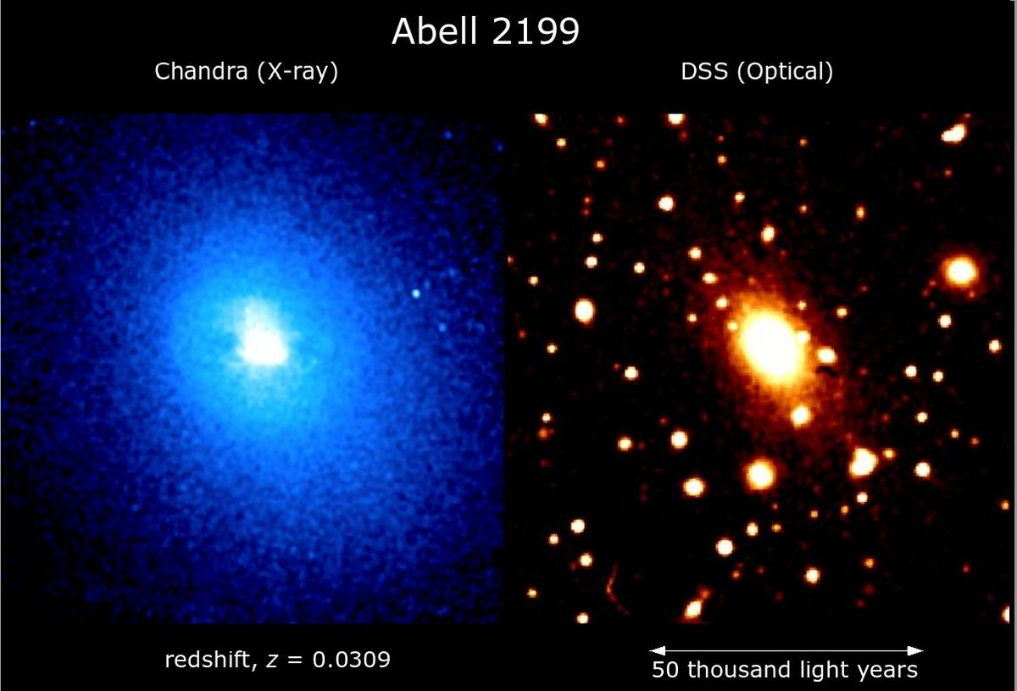
Введение
Скопления - это гравитационно связанные системы, которые являются самыми большими структурами во Вселенной. Скопления галактик играют важную роль в задачах определения параметров Вселенной. Скопления галактик излучают энергию в разных диапазонах, и существует множество классических методов для поиска скоплений в различных данных.

Slide 3
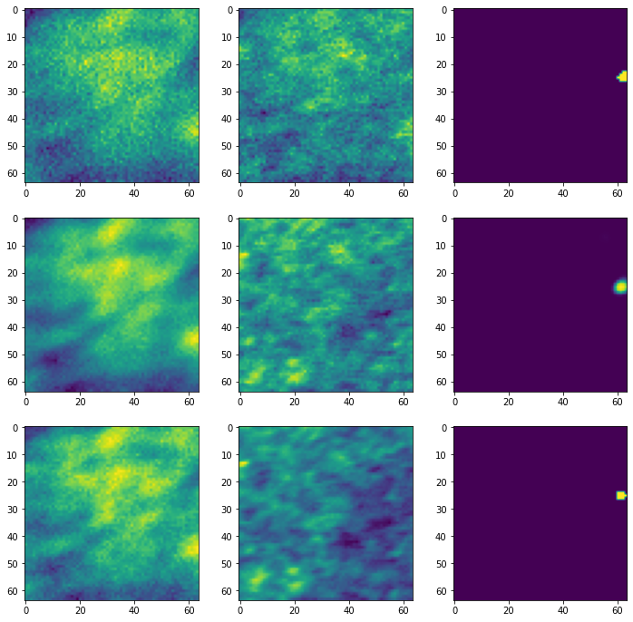
Введение
В данной работе будут использоваться данные микроволнового телескопа Planck в 6 каналах.
Данные этого телескопа покрывают всё небо.
Создание каталогов данных в других диапазонах может помочь уточнить данные рентгеновских каталогов, созданных классическими алгоритмами.

Slide 4
Актуальнось
Методы глубокого обучения дают следующие преимущества при анализе данных:
Стандартные алгоритмы сегментации усредняют информацию по нескольким каналам, в то время как с помощью нейросети можно охватить данные полностью.
Каждый из классических методов имеет свои достоинства и недостатки, и для каждого диапазона излучения существуют свои алгоритмы, в то время как нейросеть может стать универсальным средством для сегментации данных нескольких каналов одновременно.

Slide 5
Постановка задачи
Сегментация, детекция и классификация скоплений галактик в многоволновых данных обзоров неба при помощи нейросетевых методов.

Slide 6
Построение решения
1) Обзор методов и обзор данных.
2) Предобработка.
3) Генерация данных для обучения.
4) Создание модели.
5) Обучение модели, подбор параметров модели.
6) Детекция и подбор параметров детекции.

Slide 7
Обзор данных и обзор методов

Slide 8
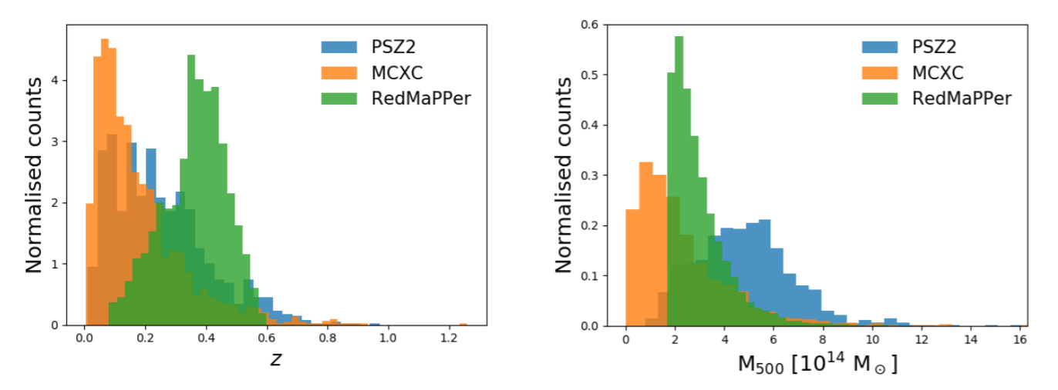
Существующие каталоги
Рентгеновские:
  eRosita
  MCXC
Микроволновые:
  PSZ2
  ACT
Оптические:
  RedMaPPer

Slide 9

Обзор: U-net
U-net является стандартной архитектурой для сегментации данных. Она подходит для проверки идеи использования методов глубокого обучения для сегментации скоплений. Её симметричная структура позволяет абстрагировать данные изображения, подаваемого на вход, в то время как skip-connection слои помогают увеличивать точность сегментации.

Slide 10
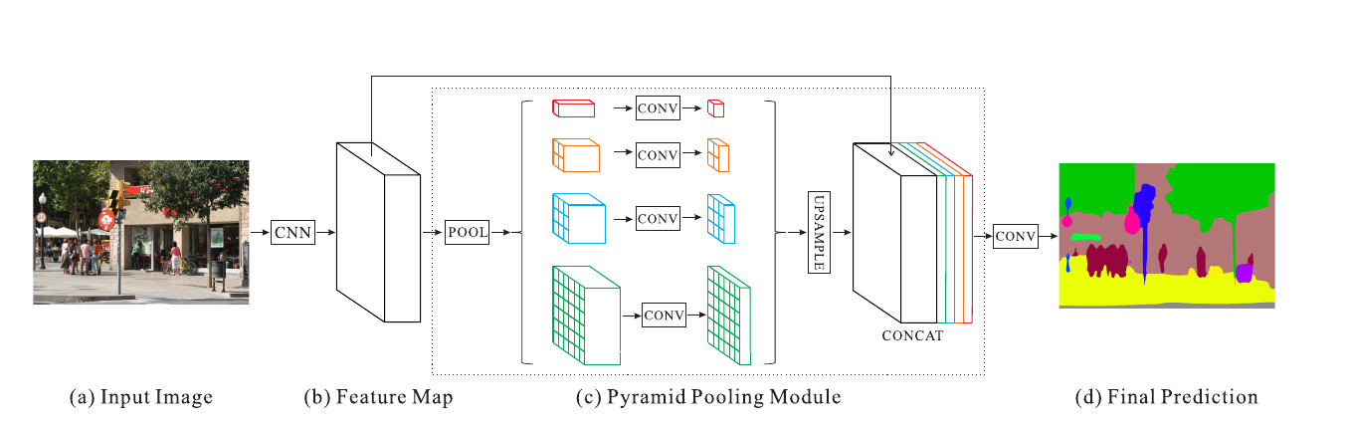
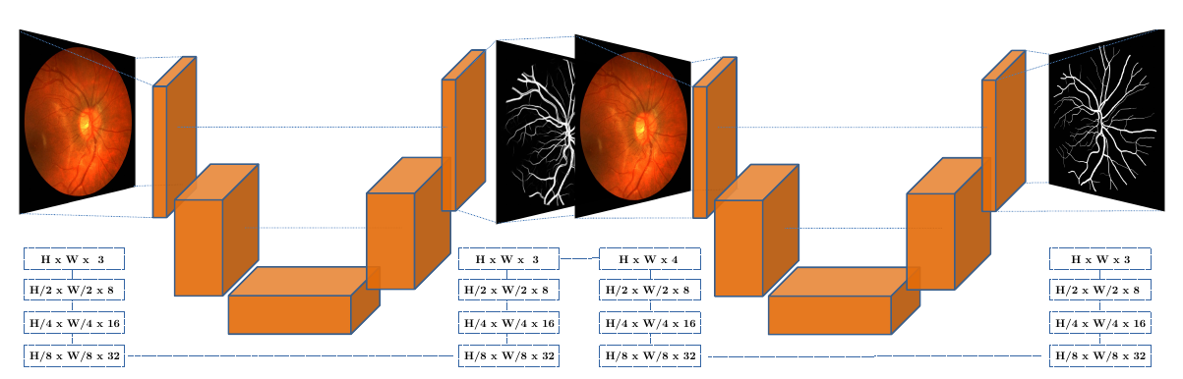
Другие нейросетевые модели
PSPNet
W-Net

Slide 11
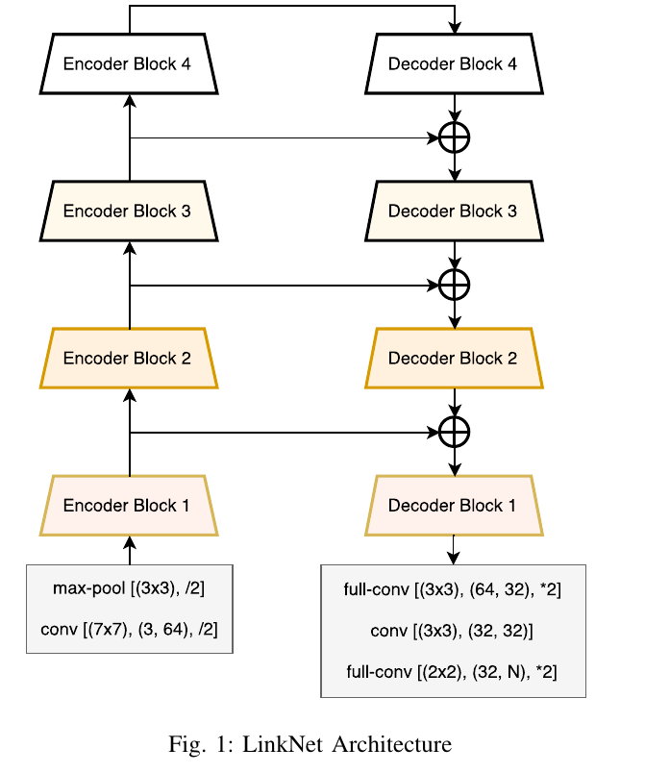
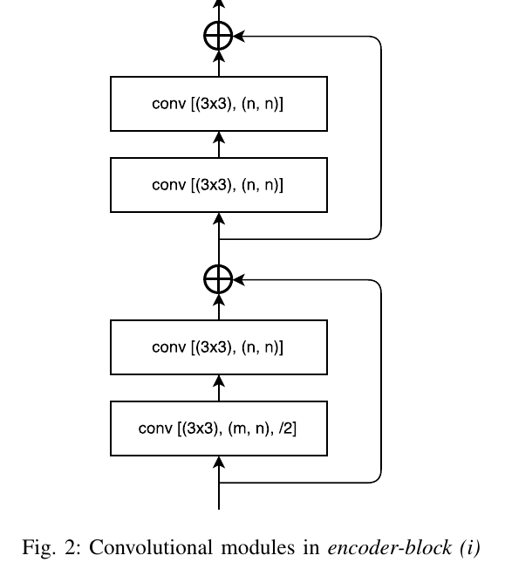
Другие нейросетевые модели
LinkNet

Slide 12
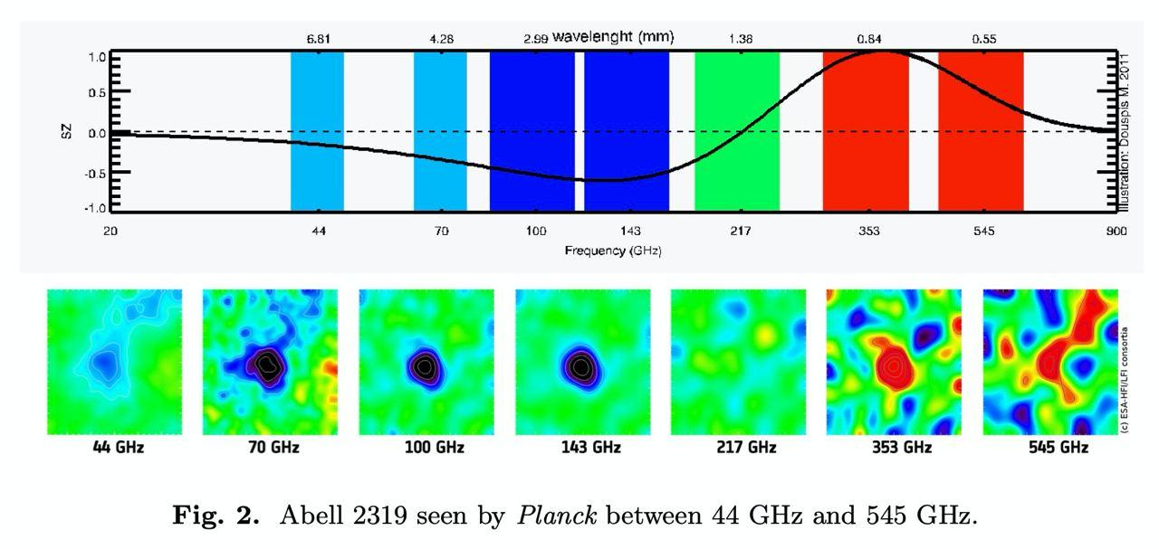
Данные Planck
Эффект Сюняева - Зельдовича — изменение интенсивности радиоизлучения реликтового фона из-за обратного эффекта Комптона на горячих электронах межзвёздного и межгалактического газа.
С помощью эффекта Сюняева — Зельдовича можно измерить диаметр скопления галактик, благодаря чему скопления галактик могут быть использованы в качестве стандартной линейки при построении шкалы расстояний во Вселенной.

Slide 13
Обзор: “Детекция эффекта Сюняева-Зельдовича”
https://www.aanda.org/articles/aa/pdf/2020/02/aa36919-19.pdf
Автор этой статьи использует для сегментации данных архитектуру U-net. Основной целью описываемой работы являлось создание алгоритма для детекции источников через эффект Сюняева-Зельдовича по данным телескопа Planck. Кроме самих обзоров неба, полученных телескопом, использовались еще три каталога скоплений для создания целевых данных:
PSZ2 → planck_z, planck_no_z
MCXC → mcxcwp
RedMaPPer → rm30, rm50
В открытом доступе не существует каталогов, полученных автором этой статьи, поэтому полезно повторить эксперимент, чтобы получить самостоятельно эти каталоги, а также сравнить результаты с новым микроволновым каталогом ACT, которого на момент написания этой статьи ещё не было.

Slide 14
Обработка данных

Slide 15
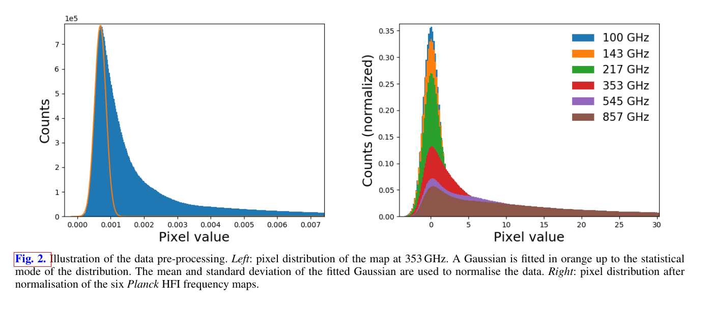
Обработка данных
Данные Planck в разных каналах сильно отличаются по диапазонам значений. Чтобы улучшить результаты обучения, их нужно нормализовать, но так, чтобы можно было выделить значения, сильно отличающиеся от остальных.

Slide 16
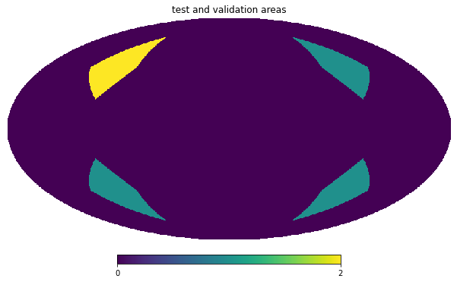
Проекция данных
Данные Planck хранятся в проекции HEALPix, в этой же проекции происходили обучение модели и детекция объектов.
Разбиение с параметром nside=2 позволяет получить 48 больших областей неба. Некоторые из них были использованы для тестирования полученной модели и для валидации, все остальные были использованы для обучения модели.

Slide 17
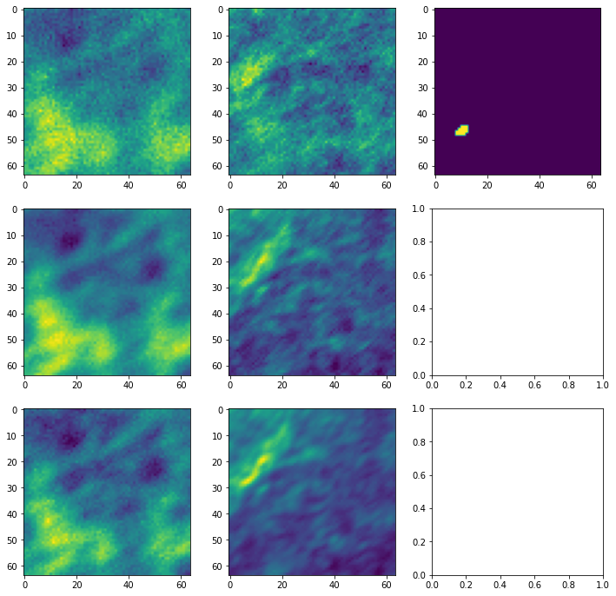
Генерация данных
Случайным образом в соответствующих областях разбиения выбирались центры патчей и их ориентации для создания тренировочных и тестовых выборок. Каждый патч представлял из себя изображение размера 64 x 64 с шестью каналами различных данных.
После этого 100000 патчей были использованы для обучения нейросети.

Slide 18
Детекция

Slide 19
Детекция
Чтобы полностью просканировать область неба, нужно разбить её на патчи размером 64х64, так же, как для обучения.
Есть смысл сканировать некоторые данные повторно, так, чтобы разные части сканируемой области попадали в разные части патча.
После сканирования полученные маски нужно объединить в общую predicion маску для всей сканируемой области неба.
Таким образом появляется новый параметр детекции – “шаг”.

Slide 20
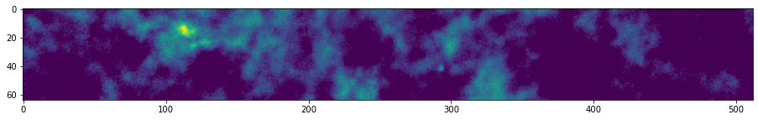

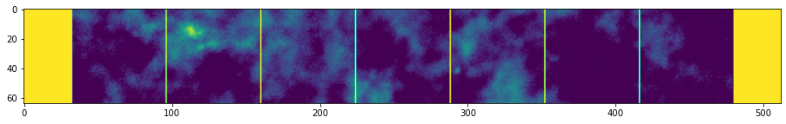
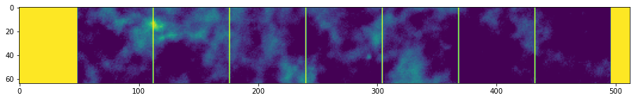
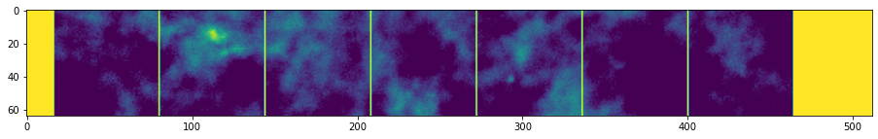
Детекция

Slide 21
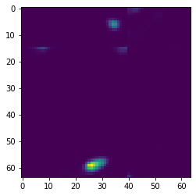
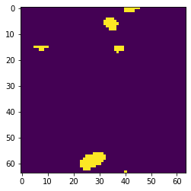
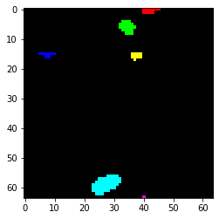
Детекция
После получения маски сегментации для выбранной области неба выбирается порог детекции thr.
На маске обнуляются пиксели, значение которых < thr.
На маске “пятна” отделяются друг от друга.
У каждого “пятна” находим барицентр.
Координаты преобразовываем в Ra, Dec.

Slide 22
Результаты

Slide 23
Сопоставление результатов с существующими каталогами
Чтобы оценить, насколько хорошо получилось детектировать объекты, нужно сравнить свои результаты с существующими каталогами скоплений, рассматривая разные параметры детекции и обучения.

Slide 24
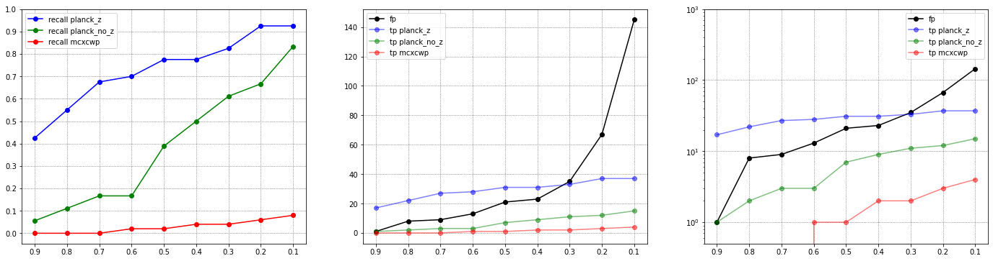
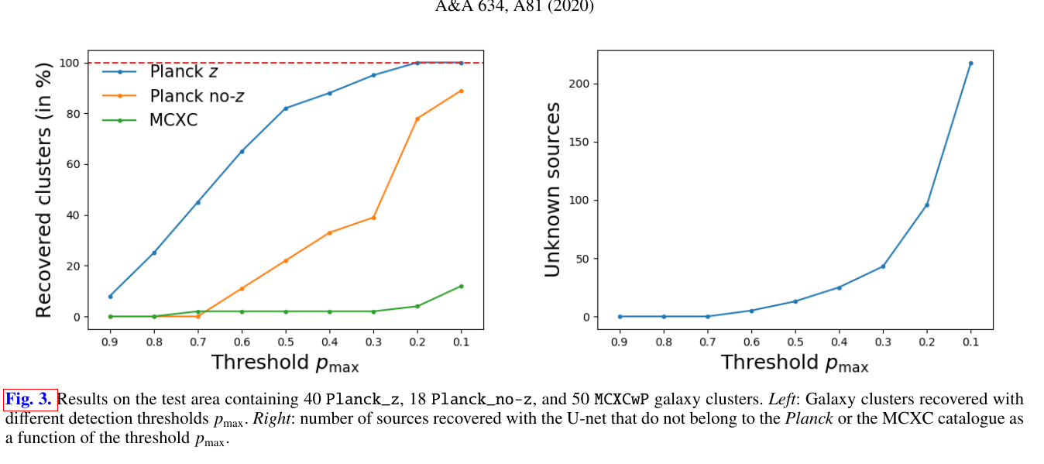
Количество неизвестных
источников получилось на
порядок ниже, отклик по
planck_z ниже

Slide 25
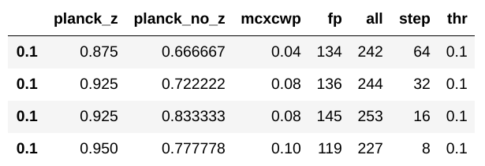
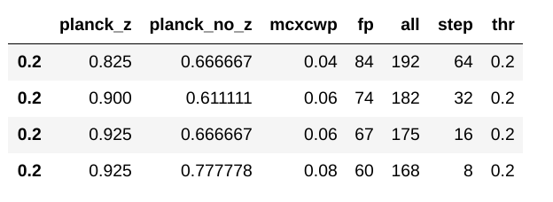
Улучшение результатов при уменьшении шага

Slide 26
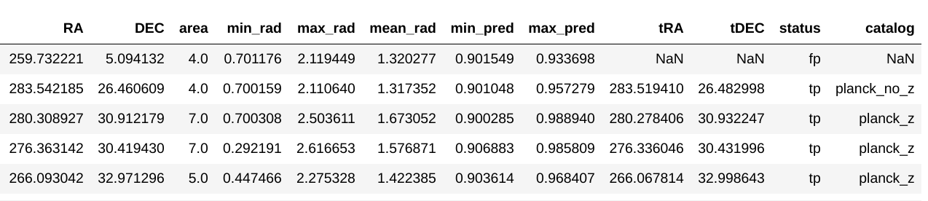
Результаты
Создан каталог с параметрами:
  Area – площадь сегментированной области скопления
  min_rad, max_rad, mean_rad – минимальный, максимальный, средний радиусы области
  min_pred, max_pred – минимальное, максимальное значение маски в области
  Status – факт сопоставления скопления с объектом из каталога

Slide 27
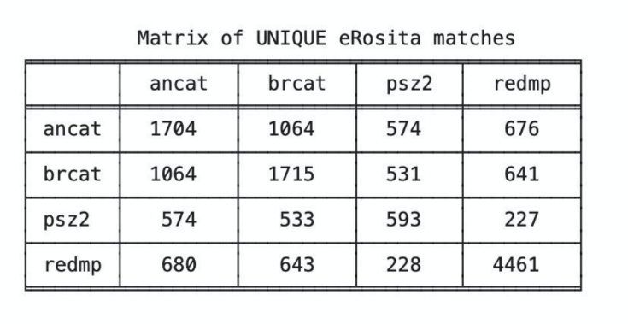
Данные eRosita
По данным eRosita также составляются каталоги, с которыми можно сравнивать полученные результаты.
Эти каталоги созданы без использования нейросетевых методов.

Slide 28
Текущие результаты
Обучена модель на данных Planck и каталоге planck_z
Составлен каталог обнаруженных объектов для step=8, thr=[0.1, 0.2].

Slide 29
Дальнейшие планы
Проверить, насколько влияют на детекцию меньшие значения шага.
Обучить модель на каталоге ACT.
Перейти на детекцию в других диапазонах излучения.
Классификация

